Slide 1
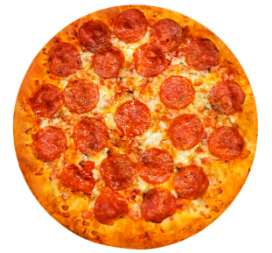
Проект пиццерии

Slide 2
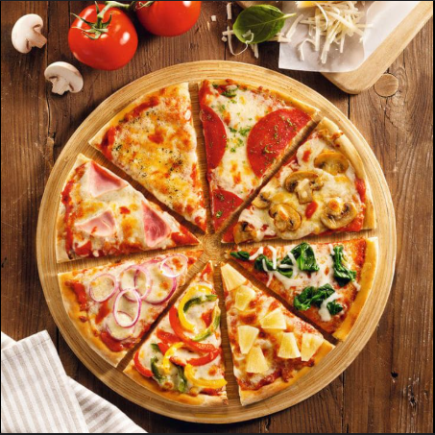
Кто работал:
Пиминов Аркадий(90%)-
почти вся структура, гитхаб и презентация
DeepSeek(10%)-сохранение заказа и пользователя в бд

Slide 3
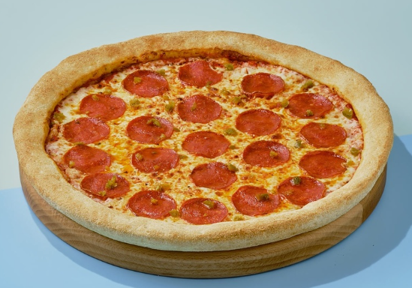
Цель:
Цель проекта: научится работать с бд и регулярными выражениями, также развлечение

Slide 4
Структура:
1. Приветствуем пользователя нашим названием пиццерии
2. Запрашиваем имя пользователя
3. Здароваемся с пользователем
4. Запрашиваем дату рождения
5. Запрашиваем телефон пользователя
6. Выводим данные пользователя после регистрации и сохраняем их в бд
7. Выводим меню в соответствии с возрастом(у людей младше 18 нет доступа к большим порциям)
8. Пользователь совершает заказ
9. Выводим чек

Slide 5
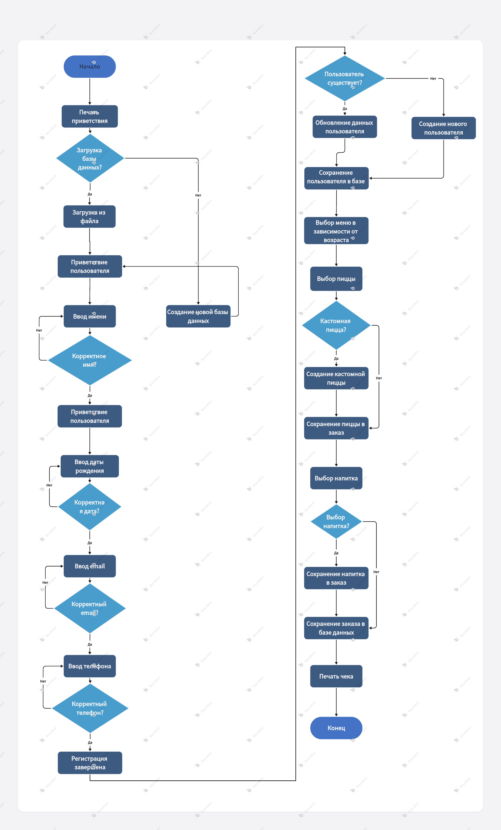
Блок схема:
блок схема создавалась на сайте boardmix.com

